Slide 1
Курсова робота на тему «Розв’язання диференціального рівняння теплопровідності методом скінченних різниць»
Виконав студент
групи ПС-16-1
Орлов С. К.
Науковий керівник
Л. Т. Бойко

Slide 2
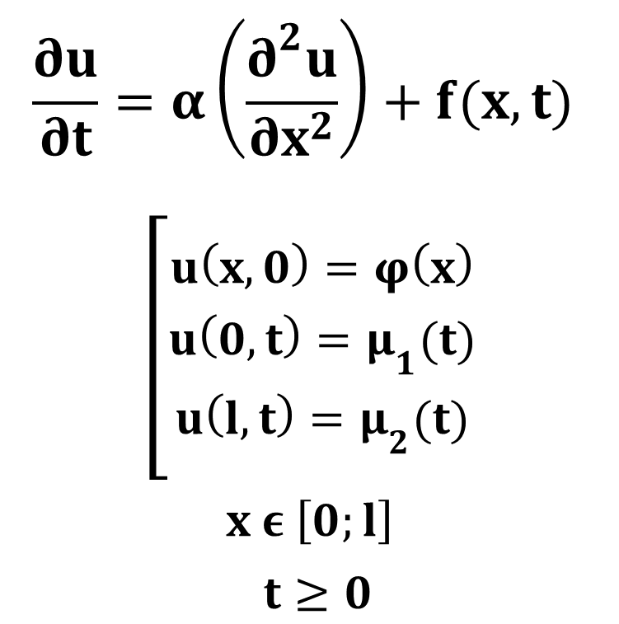
Постановка задачі
$$\frac{∂u}{∂t}=α\left(\frac{∂^{2}u}{∂x^{2}}\right)+f(x,t)$$
$$\left[\begin{aligned}u\left(x,0\right)=φ\left(x\right) \\ u\left(0, t\right)=μ_{1}(t) \\ u\left(l, t\right)=μ_{2}(t)\end{aligned}\right.$$ $$x ε \left[0;l\right]$$ $$t≥0$$
Notes:
Нехай дано неоднорідне диференціальне рівняння теплопровідності з неоднорідними крайовими на початковими умовами. Необхіодно знайти наближений розв’язок даної задачі явним і неявним методами сіток, тобто знайти наближені значення функції u(x,t) у деяких точках, та порівняти результати.

Slide 3
Постановка задачі
$$\frac{∂u}{∂t}=α\left(\frac{∂^{2}u}{∂x^{2}}\right)+f(x,t)$$
$$\left[\begin{aligned}u\left(x,0\right)=φ\left(x\right) \\ u\left(0, t\right)=μ_{1}(t) \\ u\left(l, t\right)=μ_{2}(t)\end{aligned}\right.$$ $$x ε \left[0;l\right]$$ $$t≥0$$
Notes:
Нехай є стержень довжиною L, зроблений з однорідного ізотропного матеріалу. Надамо йому певну кількість тепла. Будемо спостерігати за температурою на кожній точці стержня з плином часу. Такий процес описує така крайова задача:
Нехай дано неоднорідне диференціальне рівняння теплопровідності з неоднорідними крайовими на початковими умовами. Необхіодно знайти наближений розв’язок даної задачі явним і неявним методами сіток.

Slide 4
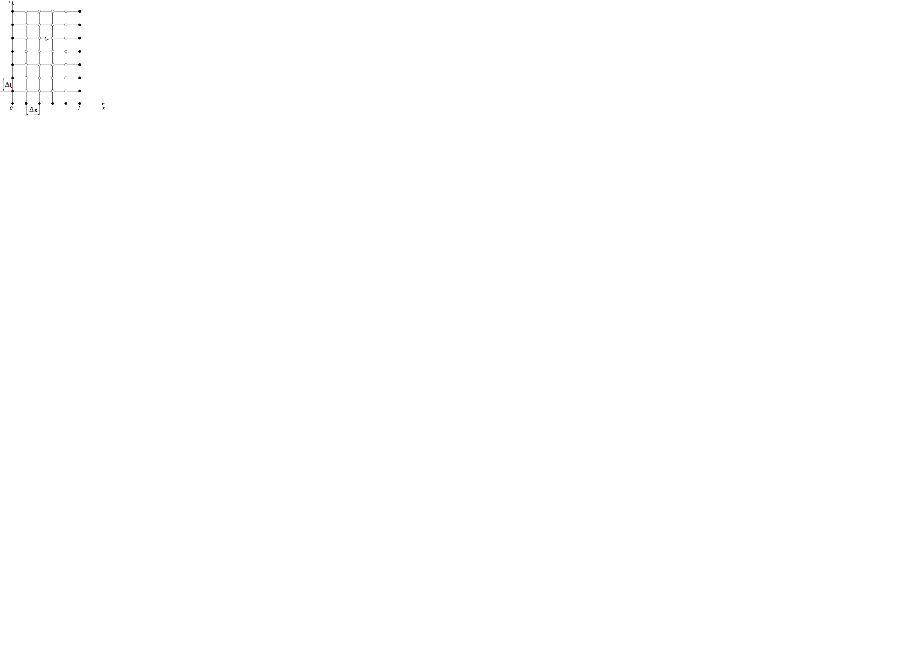
Метод сіток
Notes:
Згідно методу сіток, область визначення функції покривається точками з певним кроком по часу та по координатній прямій. Така множина точко називається сітковою областю. Будемо шукати наближені значення невідомої функції у внутрішніх точках сітки. Похідні у рівнянні апроксимуються різницевими аналогами і залежності від обраної різницевої апроксимації можемо отримати 2 так званих різницевих шаблони.

Slide 5
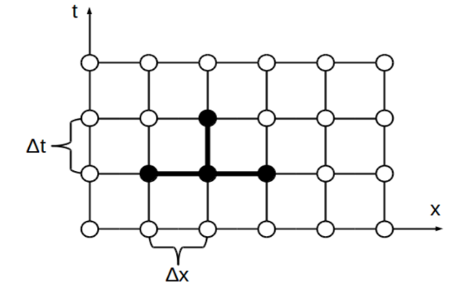

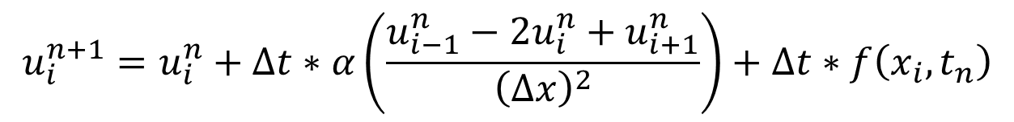
Явний шаблон
$$u_{i}^{n+1}=u_{i}^{n}+∆t∗α\left(\frac{u_{i−1}^{n}−2u_{i}^{n}+u_{i+1}^{n}}{{\left(∆x\right)}^{2}}\right)+∆t∗f\left(x_{i}, t_{n}\right)$$
$$i= \overline{1,N_{x}−1} n=\overline{0,N_{t}−1}$$
Notes:
Явний різницевий шаблон: значення вузла на новому часовому шарі залежить тільки від значень вузлів на попередньому шарі, тобто значення може бути обчислено явно з попереднього шару. Таким чином, ми отримаємо всі невідомі значення у вузлах сітки, знаючи значення на першому часовому шарі та на крайових точка сітки.

Slide 6
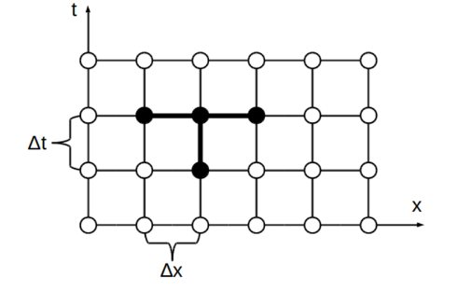

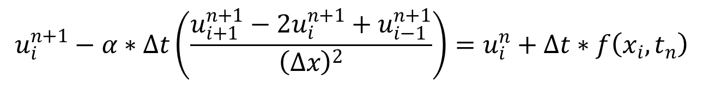
Неявний шаблон
$$u_{i}^{n+1}−α∗∆t\left(\frac{u_{i+1}^{n+1}−2u_{i}^{n+1}+u_{i−1}^{n+1}}{{\left(∆x\right)}^{2}}\right)=u_{i}^{n}+∆t∗f\left(x_{i}, t_{n}\right)$$
$$i= \overline{1,N_{x}−1} n=\overline{0,N_{t}−1}$$
Notes:
Неявний різницевий шаблон: значення вузла на новому шарі залежить і від сусідніх вузлів на новому шарі, і від значення на попередньому шарі. Всі значення на (n+1)му часовому шарі можуть бути знайдені як розв’язок такої тридіагональної СЛАР:

Slide 7
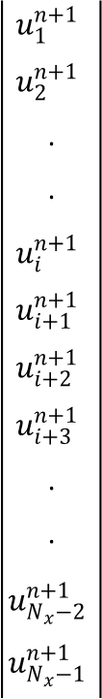
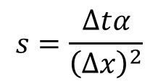
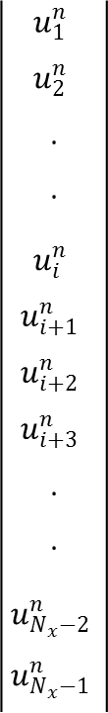
Неявний шаблон
$$s=\frac{∆tα}{{\left(∆x\right)}^{2}}$$
(1+2s) | -s | 0 | .. | 0 | 0 | 0 | … | 0 | 0
-s | (1+2s) | -s | … | 0 | 0 | 0 | … | 0 | 0
 |  |  | . . |  |  |  | . .
0 | 0 | 0 | … | (1+2s) | -s | 0 | … | 0 | 0
0 | 0 | 0 | … | -s | (1+2s) | -s | … | 0 | 0
0 | 0 | 0 |  | 0 | -s | (1+2s) | … | 0 | 0
0 | 0 | 0 | … | 0 | 0 | -s | … | 0 | 0
 |  |  | . . . |  |  |  | . .
0 | 0 | 0 | … | 0 | 0 | 0 | … | (1+2s) | -s
0 | 0 | 0 | … | 0 | 0 | 0 | … | -s | (1+2s)
$$u_{1}^{n+1}$$
$$u_{2}^{n+1}$$
. .
$$u_{i}^{n+1}$$
$$u_{i+1}^{n+1}$$
$$u_{i+2}^{n+1}$$
$$u_{i+3}^{n+1}$$
. .
$$u_{N_{x}−2}^{n+1}$$
$$u_{N_{x}−1}^{n+1}$$
$$u_{1}^{n}$$
$$u_{2}^{n}$$
. .
$$u_{i}^{n}$$
$$u_{i+1}^{n}$$
$$u_{i+2}^{n}$$
$$u_{i+3}^{n}$$
. .
$$u_{N_{x}−2}^{n}$$
$$u_{N_{x}−1}^{n}$$
x
=
Notes:
Таку СЛАР можна розв’язувати ефективніше, ніж застосовуючи звичайний метод Гауса. Ми можемо модифікувати його, не беручи до уваги нулі матриці.

Slide 8
Програмна реалізація
$$u_{i}^{n+1}−α∗∆t\left(\frac{u_{i+1}^{n+1}−2u_{i}^{n+1}+u_{i−1}^{n+1}}{{\left(∆x\right)}^{2}}\right)=u_{i}^{n}+∆t∗f\left(x_{i}, t_{n}\right)$$
$$i= \overline{1,N_{x}−1} n=\overline{0,N_{t}−1}$$
Notes:
Неявний різницевий шаблон: значення вузла на новому шарі залежить і від сусідніх вузлів на новому шарі, і від значення на попередньому шарі. Всі значення на (n+1)му часовому шарі можуть бути знайдені як розв’язок такої тридіагональної СЛАР:

